Slide 1
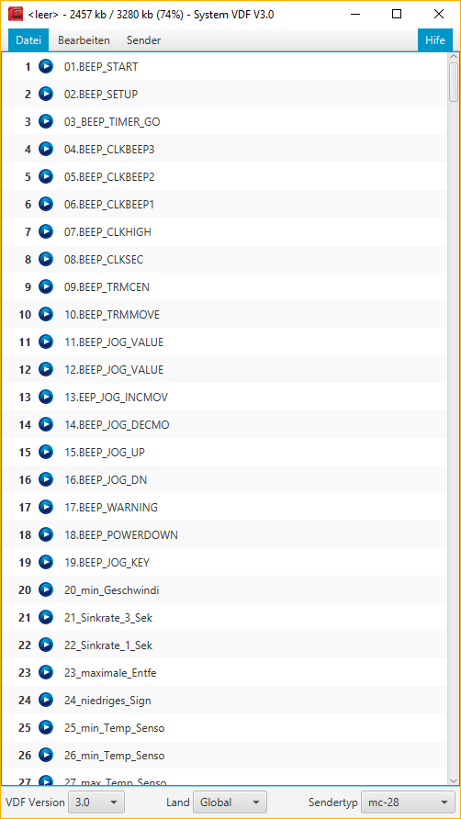

Liste der Ansagen
Wiedergabe
Name
Nummer der Ansage
Länder-kennung
VDF Version
Sendertyp

Slide 2
Dateiname
VDF Variante und Version
Speicher-verbrauch

Slide 3
VDF Version
Sendertyp
Länder-kennung

